Slide 1
버전 : 20160420_v4

Slide 2
기본설정

Slide 3
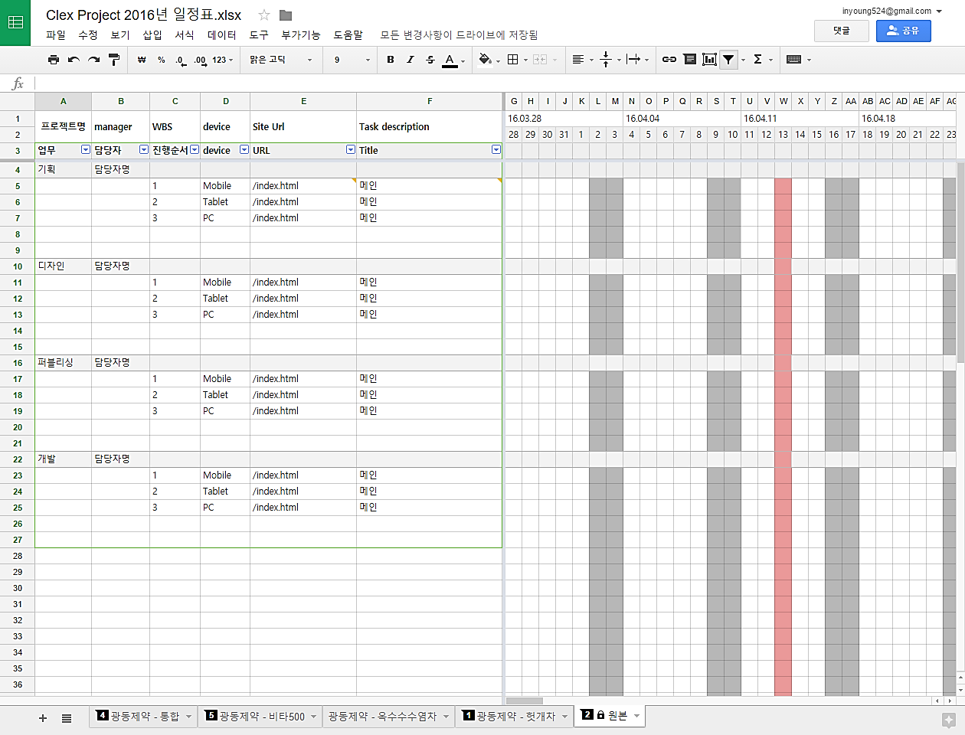
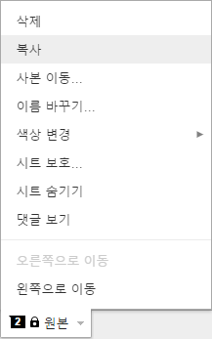


프로젝트 일정표 관리 - 기본설정
시트 생성 방법
1) 하단에서 “원본” 시트 복사
(“원본의 사본”이 우측에 생성됨)
1. 프로젝트 진행 시 시트 생성
1
1
오른쪽버튼 클릭

Slide 4
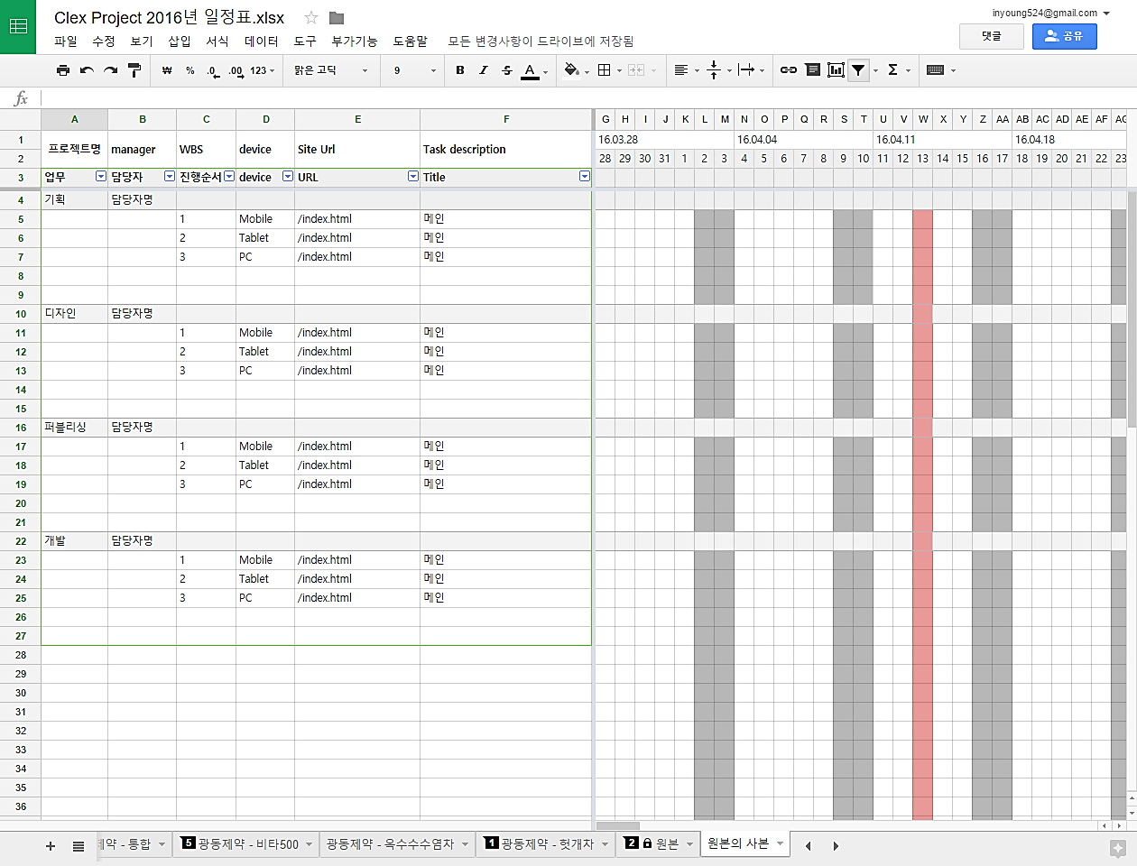
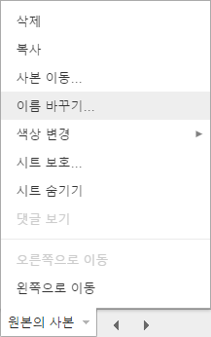

프로젝트 일정표 관리 - 기본설정
시트 이름 변경 방법
1) 생성된 “원본의 사본” 시트를
“더블 클릭”하여 이름 변경
2) 마우스 오른쪽 버튼 클릭 후
“이름 바꾸기...” 선택하여 변경
2. 프로젝트 시트 이름 바꾸기
1
1
오른쪽버튼 클릭
왼쪽버튼 더블클릭

Slide 5
기본작성

Slide 6
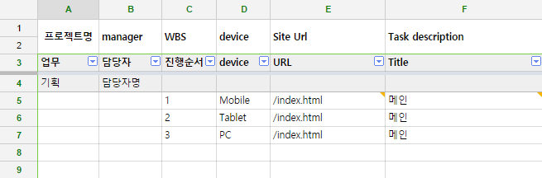
프로젝트 일정표 관리 - 기본작성
프로젝트명 작성
1) 프로젝트명 or 업체명을 작성
업무명 작성
1) 담당 업무에 따라 예)와 같이
업무명 작성
예) 기획, 디자인, 퍼블리싱, 개발
업무명 반복 작성
1) 담당 업무 영역 내 반복 작성
예) 기획, 디자인, 퍼블리싱, 개발
2) 담당 업무 반복 복사
(조건 검색 필터 기능을 사용하기
위해 반복 복사가 필요함)
1. 프로젝트명 작성
1
1
2
프로젝트명(업체) 작성
3
2. 업무명 작성
2
업무명 예) 기획, 디자인, 퍼블리싱, 개발
업무명 반복 작성 - 글자색 투명으로 설정
3

Slide 7
프로젝트 일정표 관리 - 기본작성
담당자명 작성
1) 담당자명 작성, 직급은 작성 안함
담당자명 반복 작성
1) 담당자명 영역 내 반복 작성
2) 1번과 동일하게 이름만 작성
(조건 검색 필터 기능을 사용하기
위해 반복 복사가 필요함)
작성 하지 않는 영역
1) C4:F4 까지 공백, 작성 안함
진행순서 작성
1) 우선 작업 순위 별 진행 순서
작성 (숫자로 기입)
3. 담당자명 작성
1
2
1
담당자명 예) 정인영 (직급작성 안함)
2
3
담당자명 반복 작성 - 글자색 투명으로 설정
4
4. 진행순서 작성
3
작성안함(공백)
4
진행순서 (우선 업무 순위별) 작성

Slide 8
프로젝트 일정표 관리 - 기본작성
디바이스(Device) 작성
1) 디바이스 별 업무 분리를 위해
작업 환경 작성
사이트 경로(Site URL) 이동
1) 3번 링크 삽입 시 해당 영역으로
이동 가능한 연결 팝업 생김
(링크 삽입하면 밑줄 생김)
사이트 경로(Site URL) 삽입
1) 작업할 URL 경로 & 파일명 작성
(도메인주소를 제외한 root 작성)
2) 링크 삽입 방법
(슬라이드 p. 8 참고)
5. 디바이스(Device) 작성
1
2
1
Mobile, Tablet, PC 순으로 작성 (명칭통일)
3
6. 사이트 경로 (Site URL) 작성
해당 업무 경로 작성 (하이퍼링크 추가)
2
3

Slide 9
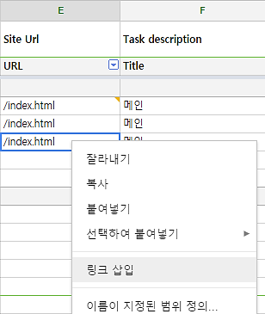
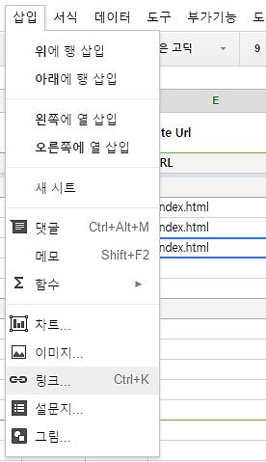
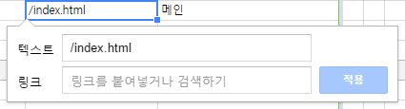
프로젝트 일정표 관리 - 기본작성
셀에서 바로 “링크 삽입”
1) 해당 셀(URL)에 오른쪽 버튼을
클릭 후 “링크 삽입” 선택
2) 링크 팝업 생성되면 “링크” 영역
에 URL 삽입 후 “적용” 버튼 클릭
메뉴 삽입에서 “링크 삽입”
1) 해당 셀(URL)에 커서를 이동한 후
마우스 오른쪽 버튼 클릭
2) 링크 팝업 생성되면 “링크” 영역
에 URL 삽입 후 “적용” 버튼 클릭
3) 링크 삽입 단축키 “ Ctrl + K” 누름
7. 사이트 경로 (Site URL) 작성 - 링크 삽입
1
2
오른쪽버튼 클릭
2
1

Slide 10
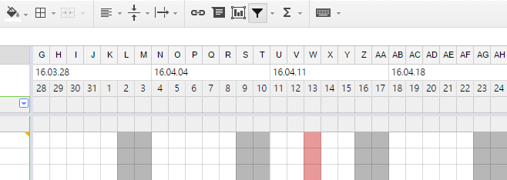
프로젝트 일정표 관리 - 기본작성
페이지 제목 (Title) 작성
1) 업무 할 사이트의 페이지 제목 or
프로모션 명 작성
예) 메인, 오시는 길, 회사소개 등..
주 단위 날자 작성
1) 주 단위별 병합하여 작성하고,
병합된 셀에는 첫째 주 년월일
기입
8. 페이지 제목 or 프로모션 명 (Title) 작성
1
2
1
페이지 제목 or 프로모션명 작성 (업무경로)
9. 주 단위 날자 작성
2
주간 단위로 나눔(첫째주 년월일만 작성)

Slide 11
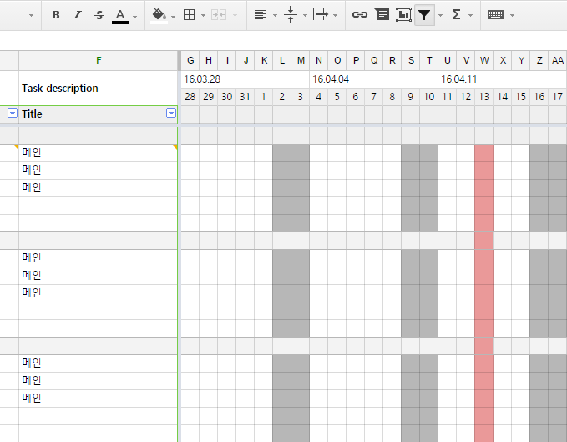
프로젝트 일정표 관리 - 기본작성
주말 색상 채우기
1) 주말은 회색으로 색상 채우기
2) 출근 시 이슈사항 “댓글 삽입”
(슬라이드 p.14 참고)
공휴일, 연차 색상 채우기
1) 공휴일, 연차는 빨간색으로 색상
채우고 이슈사항 “댓글 삽입”
10. 업무 일정 색상 채우기
1
2
1
2
토요일, 일요일(회색 채우기)
공휴일, 연차(빨간색 채우기)

Slide 12
프로젝트 일정표 관리 - 기본작성
채우기 색상 선택
1) 날자 영역 선택 후 업무 기간에
따라 색상 채우기
(일정 회의 진행 후 최종 반영)
일정 영역 색상 채우기
1) 최종 컨펌 일정에 맞춰 일자별
기간 산정하여 색상 채우기
(각 업무 파트별 색상 다르게)
10. 업무 일정 색상 채우기
1
1
채우기 색상(날자 영역 선택 후 색상 채우기)
2
2
작업 기간 일정에 색상 채우기 (업무파트별 색상 다르게)

Slide 13
활용기능

Slide 14
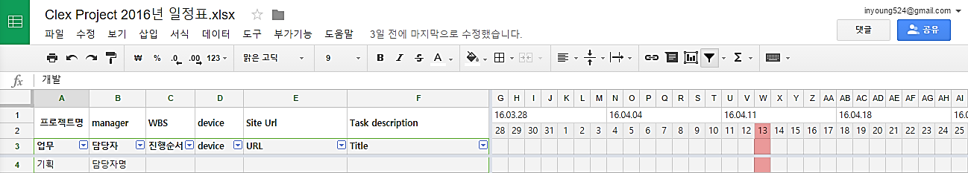
프로젝트 일정표 관리 - 활용기능
조건 검색 영역
1) 검색할 영역을 마우스 드래그
하여 지정
조건 검색 설정 (필터)
1) 1번 지정 후 필터 아이콘을 클릭
2) 값이 작성된 영역까지 필터 영역
이 설정됨. 병합된 셀은 조건 검색
을 할 수 없음.
1. 프로젝트(업체) 조건 검색 (필터설정)
1
2
1
필터 설정할 영역 드래그 선택 (A3:F3까지)
2
필터 설정 (조건 검색 가능)

Slide 15
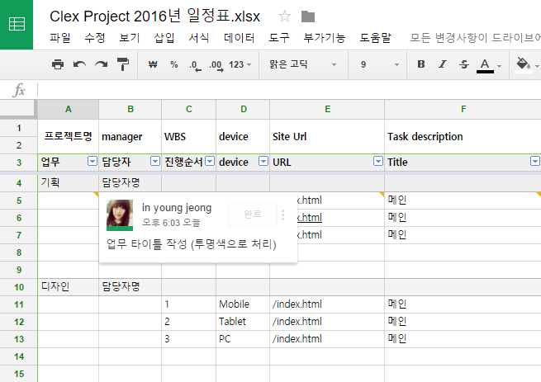

프로젝트 일정표 관리 - 활용기능
댓글 삽입
1) 이슈사항 전달 시 “댓글 삽입”을
통해 메모를 남김
2) 댓글 삽입된 셀에 마우스 커서를
올리면 댓글 남긴 작성자와 시간
및 이슈 내용을 확인 가능
3) 댓글 삽입 방법
(슬라이드 p.14 참고)
댓글 개수 표시
1) “댓글 삽입” 시 한 시트의 전체
댓글의 개수가 표시됨
(하위 시트명 앞에 개수 표시)
2. 이슈 메모 남기기
1
2
1
댓글 작성된 셀에 마우스 오버 시 팝업창 나타남
2
댓글 수 표시

Slide 16
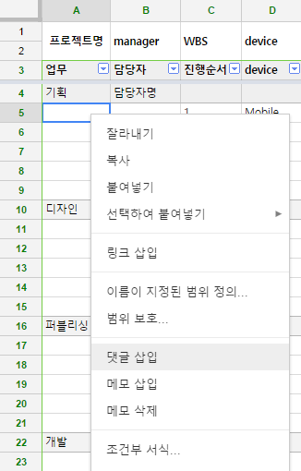
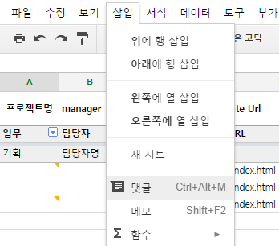
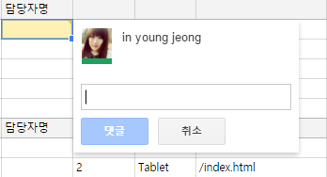
프로젝트 일정표 관리 - 활용기능
셀에서 바로 “댓글 삽입”
1) 이슈 남길 셀에서 오른쪽 버튼을
클릭 후 “댓글 삽입” 선택
2) 댓글 팝업 생성되면 이슈 메모를
작성하고 “댓글” 버튼 클릭
메뉴 삽입에서 “댓글 삽입”
1) 이슈 남길 셀에 커서를 이동한 후
마우스 오른쪽 버튼 클릭
2) 댓글 팝업 생성되면 이슈 메모를
작성하고 “댓글” 버튼 클릭
3) 링크 삽입 단축키 “ Ctrl + Alt + M”
누름
2. 이슈 메모 남기기 - 댓글 삽입
1
오른쪽버튼 클릭
2
2
1

Slide 17
수고하셨습니다.

